Slide 1
A hangok keletkezése

Slide 2
A hang valamely anyag mozgásakor, rezgésekor keletkezik. Az anyag rezgését a levegő is átveszi, a levegő rezgését pedig a fülünkkel érzékeljük.
Nem minden hang hallható az emberi fül számára. Az ember által nem hallható hangok az infrahangok és az ultrahangok. Légüres térben nincsenek hangok, mert nincs, ami átvenné a rezgést.
A beszédhangokat tanulmányozó tudomány a fonetika.
Érdekességek a hangokkal kapcsolatban: http://tudasbazis.sulinet.hu/hu/search/sdt/hangok

Slide 3
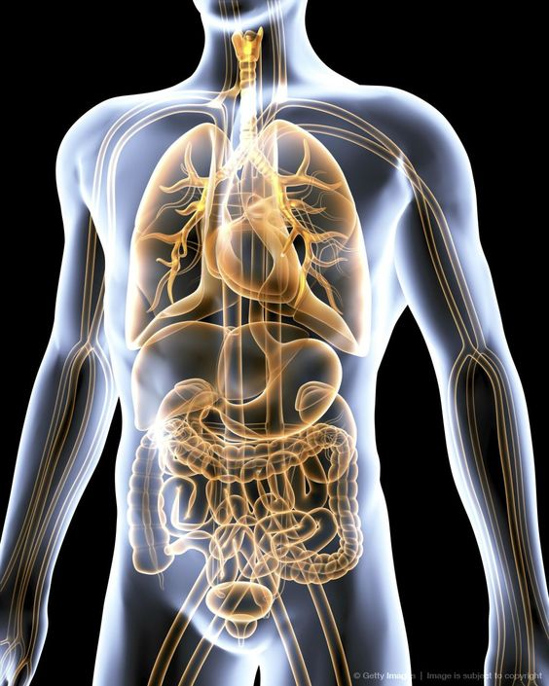
Notes:
Forrás: https://hu.pinterest.com/pin/145452262936210148/

Slide 4
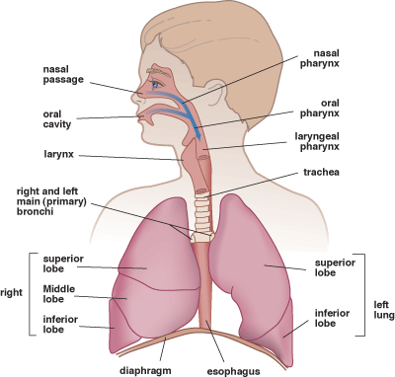
A beszédszervek
Notes:
Forrás: http://ww3.medcomrn.com/cgi-bin/preview/edu/qpage0?9HBG4JRG;PD0112-TS08;6900

Slide 5
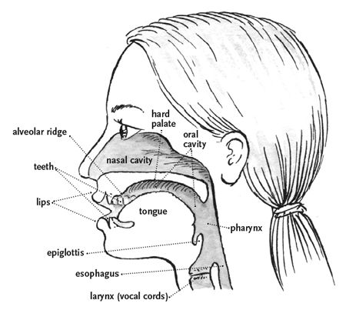
Notes:
Forrás: http://choirly.com/how-to-roll-your-r-s-for-singing/

Slide 6
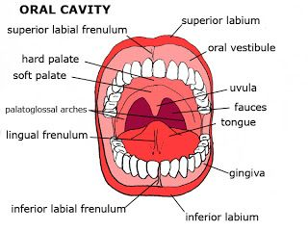
Notes:
Forrás: https://inside.ucumberlands.edu/academics/biology/faculty/kuss/courses/Digestive%20system/Oral%20Cavity.htm

